Slide 1
Bài 50
Giới thiệu đa tiến trình

Slide 2
Nội dung bài học
Tạo sao phải sử dụng đa tiến trình trong Android
Cách trường hợp bắt buộc sử dụng đa tiến trình: Cập nhật giao diện thời gian thực, kết nối và lấy dữ liệu từ internet
Giới thiệu một số kỹ thuật viết đa tuyến trong Android: AsyncTask, Handler class

Slide 4
Handler’s MessageQueue

Slide 5
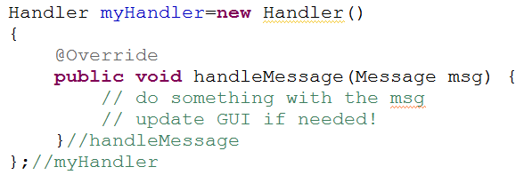
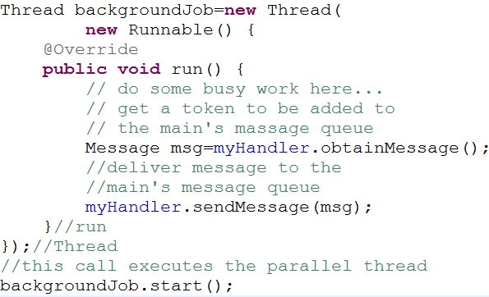
Using Messages
Main Thread | Background Thread
… … | … …

Slide 8
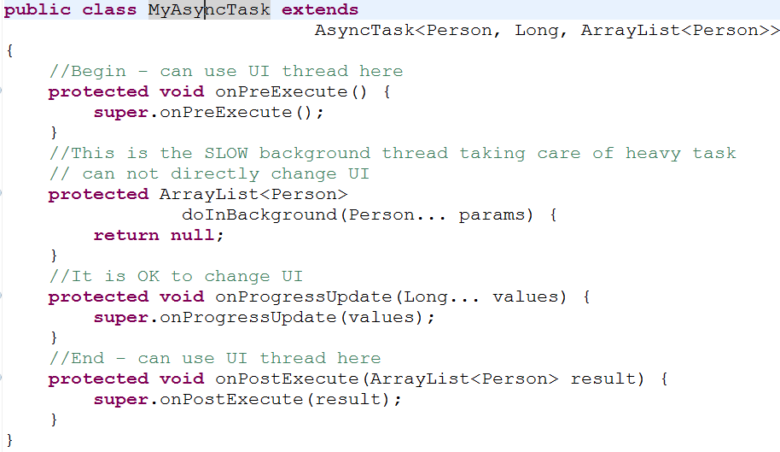

Slide 9


END

